Slide 1


Slide 2
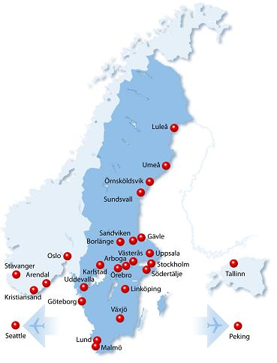
Know IT
Etablert i 1990
1300 konsulenter
Ca. 1,1 mrd. i omsetning
Børsnotert (OMX, Small Cap )
Ønsker å vokse på Sørlandet
(Estland , Kina og USA)

Slide 3



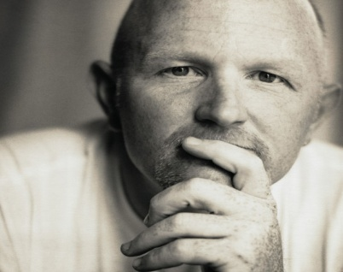
VÅRE KONSULENTER
Attraktive gjennom erfaring og kompetanse
Høy utdannelse og lang erfaring (+ 10 år)
Selektive ansettelser
LIVSLANG LÆRING
Organisert og pålagt fagarbeid
Nær tilknytting til Norges forskningsmiljøer
20 % av tiden benyttes til faglig utvikling
Forventet faglig initiativ

Slide 4




VIRKSOMHETSOMRÅDER
Fagapplikasjoner
Systemutvikling
Systemintegrasjon
Forvaltning
VI FYLLER ALLE ROLLER
Prosjektleder
Rådgivning, systemarkitektur
Utvikling
Test og kvalitet
Brukeropplevelse

Slide 5


PROSESS
Agilt og formelt
Evolusjonær prosessfokus
Iterativ, inkrementell
Fokus på samspillmodeller mellom kunde og leverandør med hyppige leveranser
Testdrevet systemutvikling
Kvalitetssikring

Slide 6

KUNDER
  Justis dept. og politidirektoratet
  Statens landbruksforvaltning
  Toll- og avgiftsdirektoratet
  Norges forskningsråd
  Oslo Kommune
  Norsk Tipping
  Statnett
  Telenor
  NSB
  NAV
  NRK
  Otrum
  Statsbygg
  Statens vegvesen
  Post & Teletilsynet
  Kommunenes sentralforbund
  Direktoratet for samfunnssikkerhet og beredskap

Slide 7
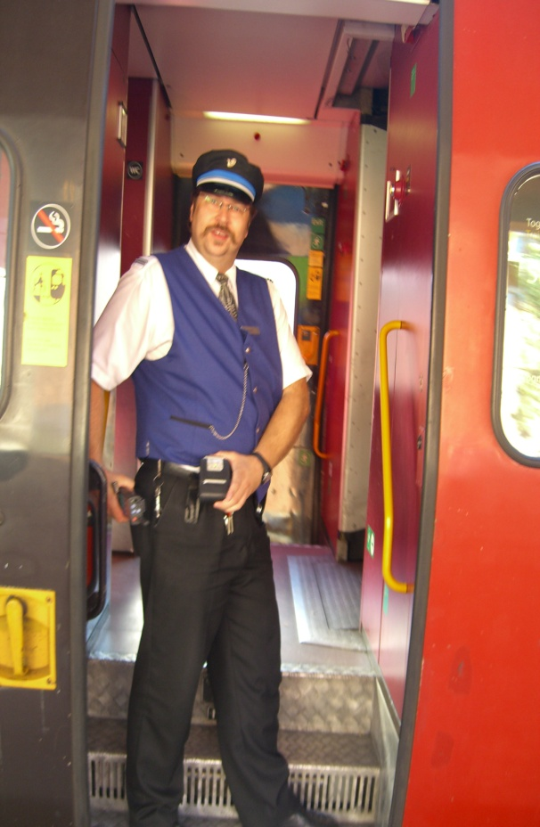
MOBILE APPLIKASJONER
Eksempel: VaDIS
  Avansert bruk av mobile enheter mot sentrale databaser.
  Forretningskritisk applikasjon hvor brukeren forholder seg til 2600 mulige menyvalg som er løst med god usability.
  Kunde Vegdirektoratet
Eksempel: MT
  Salg av billetter i tog med håndholdte klienter.
  Elektronisk billettering, smartkort og bruk av RFID.
  Avansert printer kommunikasjon.
  Kunde NSB.

Slide 8

Know IT i sør siden 1999
Kontor i Arendal og Kristiansand
Vil være din teknologipartner
  Strategisk rådgivning
  Du kan fokuser mer produkt/tjeneste
  Elastisk utviklingsorganisasjon
  Sikret oppdatert teknologikompetanse
Notes:
8

Slide 9









KUNDER PÅ SØRLANDET

